Slide 1
Socialchefsnätverket
231027

Slide 2
Dagordning RSS nätverket 5 okt
13.00 Välkomna
13.15 Kompetensförsörjning
13.45 Strategi för hälsa
14.05 Sektionen för psykiatri och folkhälsa på SKR
14.25 Paus och kollegialt utbyte
15.25 Jämställdhetsintegrering i RSS (RSS Dalarna!)
15.55 Yrkesresan och privata utförare
16.35 Information från SKR och AU
16.55 Sammanfattning och avslutning
17.10 Slut för dagen

Slide 3
Dagordning NSK-S och RSS 6 okt
09.00 Välkomna
09.15 Kartläggning av socionomutbildningen
09.50 Omställning av socialtjänsten
10.30 Paus
10.40 Tema implementering (RSS Dalarna och IRIS!)
11.55 Planering framåt och avslutning
12.00 Gemensam lunch

Slide 4
Kort rapport från referensgruppen för nya SoL 230829
Camilla Valtersson Grönwall deltog under mötet
Tidplan:
Lagrådsremiss april 2024
Proposition september 2024
Ikraftträdande 1 juli 2025
Trycker på behov av att höja lägstanivån

Slide 5
Övrigt som lyftes under mötet
Utredning om socialtjänstdataregister startad - kommer senare men under mandatperionden (50 mkr avsatta i budget)
Utredning om sökbara orosanmälningar
Utredning om effektivare tillsyn
Utredning om incitament/verktyg för vårdnadshavares medverkan i insatser
Förstärkningsteam och skolsociala team
ÄOL inarbetas troligen i SoL (Anna Tenje)
Diskussioner kring insatser utan behovsprövning
Samsjuklighetsutredningens införande försenas troligen
Notes:
Gällande utredningen ”Bättre förutsättningar för att utveckla en kunskapsbaserad socialtjänst”:
Till utredare har utsetts Peder Liljeqvist, domare i kammarrätten. Uppdraget började gälla 22 juni och ska vara klart 1 juli 2024.
Utredningen ska lämna förslag till ny reglering av socialtjänst[1]dataregister. Utgångspunkten ska vara det förslag om socialtjänstdataregister som lämnas i betänkandet Hållbar socialtjänst – En ny socialtjänstlag (SOU 2020:47).
Utredningen ska utreda eventuella ändringar av lagar och förordningar för att Socialstyrelsen ska kunna samla in statistik som de inte har rätt att göra i dag, tex statistik om känsliga personuppgifter.
Arbetet har precis påbörjats, vi har kontakt dem och meddelat att vi gärna sitter med i arbetsgrupp/expertgrupp. Det kommer att vara många juridiska frågor.
Gällande regeringsuppdraget ”Att analysera kommunernas förutsättningar och behov inför införandet av en socialtjänstdataregisterlag”
Socialstyrelsen har som komplement till utredningen fått i uppdrag att analysera kommunernas förutsättningar och behov.
Det uppdraget ska redovisas senast den 19 april 2024.
Socialstyrelsen ska utifrån dialog med SKR analysera kommunernas förutsättningar och behov inför införandet av en socialtjänstdataregisterlag.
Kommunernas eventuella kostnader ska även beräknas.
Vi har kontakt med projektledare, men inte haft något möte ännu. Arbete med projektdirektiv och projektplan pågår (enligt SoS).
Förstärkningsteamen skulle kunna bistå socialtjänsten med omvärldsanalys och erbjuda ett kvalitativt stöd både kunskapsmässigt och operativt. De skulle också kunna samverka med andra relevanta aktörer och myndigheter som skola, polis och sjukvård och kartlägga och utveckla arbetssätt och rutiner som främjar samverkan. På platser där kriminaliteten har eskalerat eller där socialtjänsten är hårt ansträngd ska förstärkningsteam också kunna stötta kommunerna.

Slide 6
Referensgruppens roll och arbetsinsats
Företräder respektive nätverk i socialtjänstens omställning
Lyfta lokala behov till nationell nivå kopplade till omställningen
Dialog/inspel runt SKR:s stöd under omställningen
Återkommande avstämning runt behov av stöd, planering och aktiviteter, ca var 7:e vecka
Utskick av dokument vid behov minst en vecka före möten
Vad tänker ni?

Slide 7
Vad är på gång?
Intressebevakning
Kommunikation
Projekt:
NUSO (Nationell Uppföljning av Socialtjänstens Omställning)
Projekt – TITI (Tidiga Insikter för Tidiga Insatser)
Planering inför 2024 – dialog 231128

Slide 8
Regeringens satsning 2024-2028

Slide 9
Intressebevakning RSS
Underlag skickades till departementet strax före sommaren
Inget i budget för 2024
Dialoger pågår fortfarande

Slide 10
MED ÖPPNA ÖGON Pilot för jämställd socialtjänst
Maria Högkvist delprojektledare, pilotprojekt för jämställd socialtjänst, SKR

Slide 11
Utgångspunkt – portalparagrafen §
”Socialtjänsten har som sin särskilda uppgift att på demokratins och solidaritetens grund främja människors ekonomiska och sociala trygghet, jämställdhet och jämlikhet i levnadsvillkor och aktiva deltagande i samhällslivet. Socialtjänsten ska under hänsynstagande till människans ansvar för sin och andras sociala situation inriktas på att frigöra och utveckla enskildas och gruppers egna resurser. Verksamheten ska bygga på respekt för människornas självbestämmanderätt och integritet.”
SoL 2001:453

Slide 12
Utredningens förslag
Socialtjänst och socialnämnd ska:
Synliggöra skillnader mellan flickor, pojkar, kvinnor och män som är av betydelse för verksamhet på samhälls-, grupp- och individnivå.
Genomföra verksamheten så att omotiverade skillnader inte bevaras eller förstärks.
Vara medveten om risker för genusbias och att hantera dessa risker så att jämställdheten främjas.

Slide 13
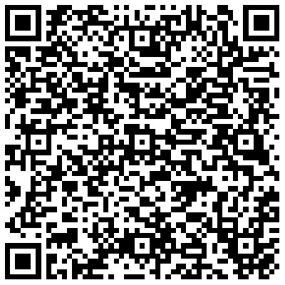
SKR:s befintliga stöd till jämställd socialtjänst
Gå gärna in på vår hemsida!
Kunskapsöversikter
Lärande exempel​
Filmer
Pilotprojekt för Jämställd socialtjänst
Jämställd socialtjänst

Slide 14
Nytt stöd till kommuner och regioner
Guide
Stöd
Målgrupp
Värmland: Handläggning BoU
Västerbotten: Uppföljning ISU/SU
Stöd till internt jämställdhetsarbete ”Blicka inåt”
Lärande exempel
Filmer
Materialet ska kunna användas av:
RSS för att stödja socialtjänsten
Socialtjänsterna själva
RSS internt
Jämställd Socialtjänst
Notes:
Guide/stöd och Metodstöd
Värmland: Handläggning BoU
Västerbotten: Uppföljning ISU/SU
Lärande exempel
Filmer

Slide 15
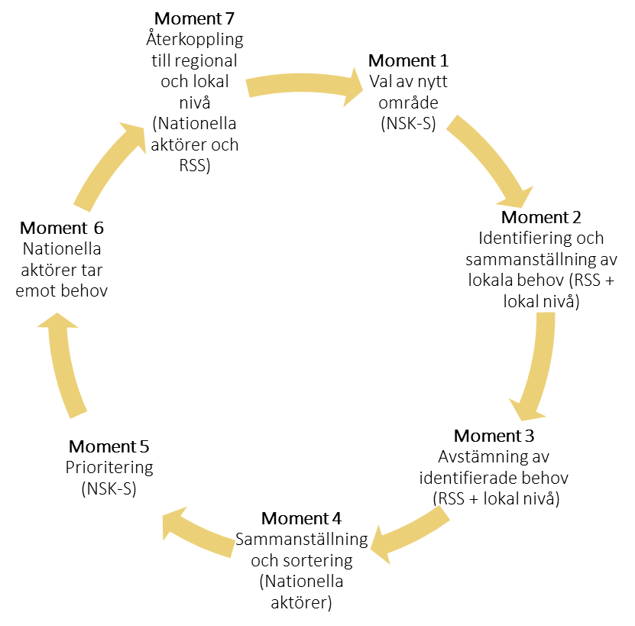
Förberedelse inför start av ny omgång – Barn och unga
Att identifiera lokala behov av kunskap – en arbetsprocess inom Partnerskapet

Slide 16
Förnyad rekommendation om kunskapsstyrning socialtjänst 2024

Slide 17
Till dig som ska använda den här presentationen
Bilderna i det här bildspelet kan användas för att i olika sammanhang presentera rekommendationen, vad den innebär och vad det gemensamma engagemanget innebär för att kunna skapa förutsättningar för en kunskapsbaserad socialtjänst. Bilderna kan också användas för diskussioner om verksamhetsutveckling och planering. Till respektive bild finns ett utvecklat talarmanus som stöd.
Disposition
Bild 3 – 5 handlar om bakgrund och organisation kring rekommendationen, samt tidplan för årets arbete.
Bild 6 – 7 handlar om varför kunskapsstyrning är viktigt.
Bild 8 - 15 handlar om vad kunskapsstyrning i socialtjänsten är och vilka delar som omfattas.
Bild 16 - 20 handlar om samverkan, ledning och styrning av det gemensamma arbetet. Här finns också exempel på resultat.
Du som behöver presentera i kortversion - använd bilderna 21 – 29.
Lycka till!
Notes:
Så här uttrycktes målet i rekommendationen:
”Genom att gemensamt utveckla och etablera ett långsiktigt och hållbart stöd för kunskapsstyrning på olika nivåer i systemet, skapas förutsättningar för att kunna tillhandahålla en mer jämlik, jämställd och evidensbaserad socialtjänst av hög kvalitet.”
Det är de här samverkande delarna som ingår i kunskapsstyrningen:
Kunskapsstöd – att ha tillgång till och använda flera olika stöd som tillsammans utgör bästa tillgängliga kunskap.
Uppföljning och analys – att löpande beskriva, mäta och dokumentera enskilda individers problem och behov, insatser och resultat, samt sammanställa och analysera informationen på grupp- eller verksamhetsnivå, i syfte att utveckla verksamheten.
Verksamhetsutveckling – att använda bästa tillgängliga kunskap, bland annat från systematisk uppföljning, för att göra förbättringar i verksamheten, till exempel i de insatser som erbjuds enskilda eller i förändrade arbetssätt.
Ledarskap – att se till att bästa tillgängliga kunskap faktiskt används, att resultaten följs upp och att verksamheten arbetar med kontinuerliga förbättringar.
För att leda och styra arbetet inrättades en styrgrupp, S-KiS (Styrgruppen för nationell kunskapsstyrning i socialtjänsten). I S-KiS finns, tillsammans med SKR, representanter från flera olika nationella nätverk:
Socialchefsnätverket
Regionala samverkans- och stödstrukturer (RSS-nätverket)
Nationell samverkansgrupp för kunskapsstyrning i socialtjänsten (NSK-S).
Förutom att vara styrgrupp för det gemensamma arbetet utifrån rekommendationen, beslutar styrgruppen också om kommunernas medverkan (på nationell nivå) i regionernas gemensamma system för kunskapsstyrning inom hälso- och sjukvården.
Representanter för S-KiS deltar även i NSG Data och analys för att påverka utvecklingen för kommunernas bästa.

Slide 18
Vad innebär en förnyad rekommendationen för kommunerna?
Arbetet utifrån rekommendationen fortsätter med samma finansiering (1,95 kr/inv/år) som under åren 2020-2024.
Finansieringen omfattar fortsatt följande områden: medfinansiering av Nationella kvalitetsregister, Stöd för individbaserad systematisk uppföljning, gemensam upphandling, utveckling och stöd för av nationella brukarundersökningar samt nationell samordning
Ett ytterligare område inkluderas: kommunal hälso- och sjukvård
Beslut om medverkan behöver fattas i varje kommun
SKR behöver information om respektive kommuns medverkan senast i augusti 2024.

Slide 19
Process inför beslut 2024
April: Information och dialog i S-KiS (nationell styrgrupp för kunskapsstyrning i socialtjänsten)
Maj/juni: Information till SIB, PÄB och NSK-S kommunledamöter samt RSS
September: Information till socialchefsnätverket
September: Skriftlig info till alla socialchefer
XXX: Öppna informationsmöten
Januari 2025: Beslut i SKR:s styrelse

Slide 20
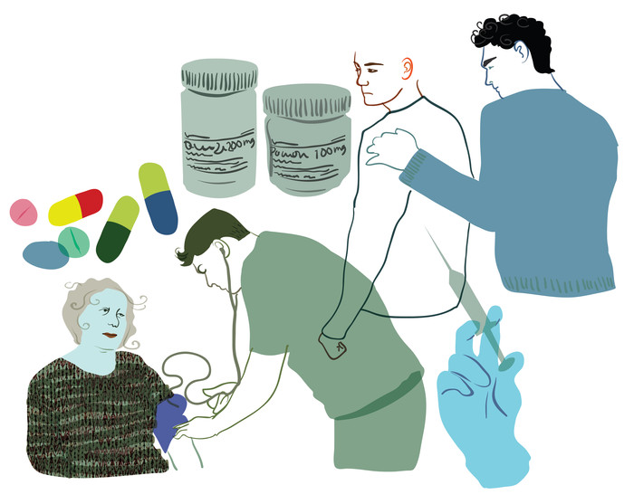
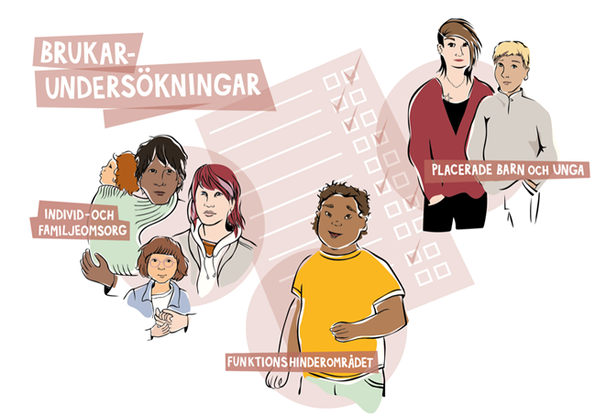
Partnerskapet – till stöd för kunskapsstyrning i socialtjänsten
Medverkan i nationellt system för kunskapsstyrning i hälso- och sjukvård
Kunskapsstyrning socialtjänst
Individbaserad systematisk uppföljning

Slide 21
Regionalt seminarium om aktivitetsplikt 15 november
Utgår från pågående utredningar om aktivitetsplikt och ekonomiskt bistånd (Tomas Ahlin tidigare info). SKR och Ulrica Runemar deltar
Gagnef Hedemora Älvdalen Vansbro saknar anmälda

Slide 22
Uppmärksammade frågeställningar Cosmic Link
Struktur HSA för olika behörigheter
Medarbetaruppdrag
Privata utförare i kommunernas HSA.
GDPR
Regionen kan ej svara på kommunens frågeställningar men kan heller inte hänvisa till Cambio

Slide 23
Det är för många frågor kvar att lösa och tidsperspektivet 30 november är inte realistiskt!

